Slide 1
Загадки об
ОСЕНИ
Мухамадиева Хамдия Муллануровна
Воспитатель НС(К)НШ-ДС V вида №89

Slide 2
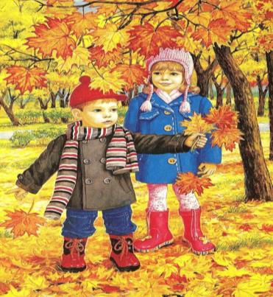
Разукрасит листья в разные цвета,
Курточки, сапожки надевать пора.
Собирает листья дворник во дворе,
Как названье этой золотой поре?

Slide 3
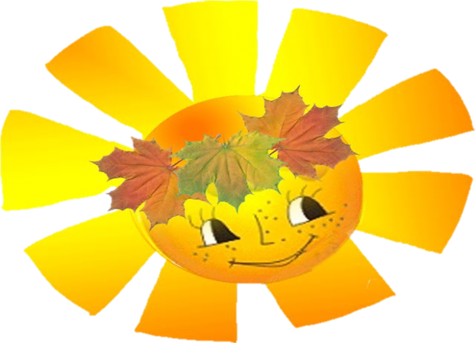
Золотое яблочко
По небу катается,
С утра улыбается,
К вечеру-садится.

Slide 4
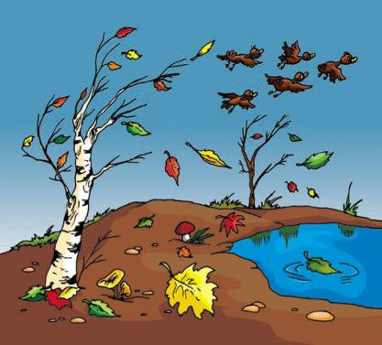
Без рук, без ног,
По свету рыщет,
Поет да свищет.

Slide 5
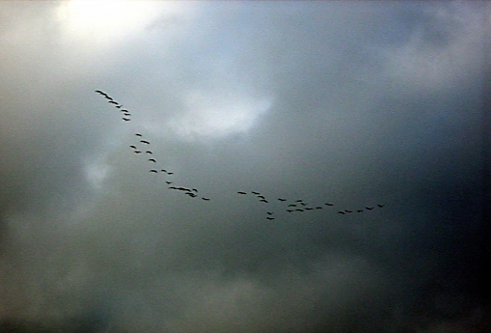
Пушистая вата
Плывет куда-то.
Чем вата ниже-
Тем дождик ближе.

Slide 6
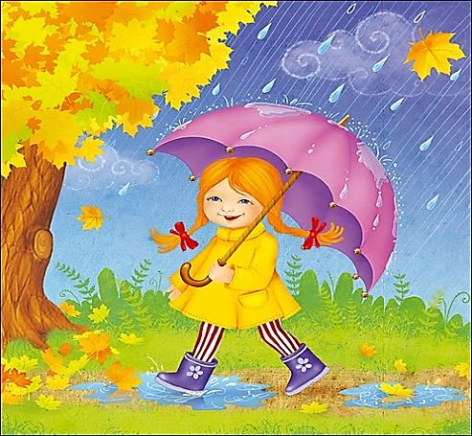
Крупно, дробно зачастил,
Всю землю напоил.

Slide 7
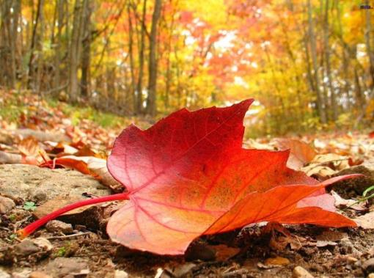
Под ногами лежат.
Зашагаешь-шуршат,
Яркие, цветные,
Краешки резные.

Slide 8
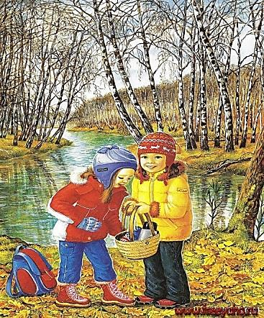
Растут- зеленеют,
Упадут-пожелтеют,
Полежат-почернеют.

Slide 9
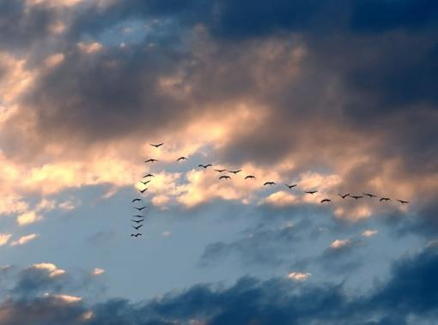
Собрались в небе дружно,
На юг лететь им нужно.
Далек их путь, мои друзья,
Туда, где теплые края.

Slide 10
Использованные ресурсы.
Дождь - http://www.stihi.ru/pics/2011/09/25/9499.jpg
Листопад -http://s46.radikal.ru/i114/0907/bd/7173cfbeef32.jpg
Лужи -http://img-fotki.yandex.ru/get/5802/svkoul.3d/0_506b3_b12ba80f_XL
Отлет птиц http://imgfotki.yandex.ru/get/5310/127461100.16/0_61008_b668f727_XL
Уборка картофеля -http://podrobnosti.ua/upload/news/2011/09/12/790997_3.jpg
Девочка под дождем-http://forum.sibmama.ru/usrpx/31557/31557_498x540_f6ab6ced9741430382401fd3af30c932_700x540_autocrop_q99_1.jpg
Остальные материалы из личного архива.

